Slide 1
SÍMBOLOS Y SIGNOS CONVENCIONALES
Profesor: Álvaro Bustamante

Slide 2
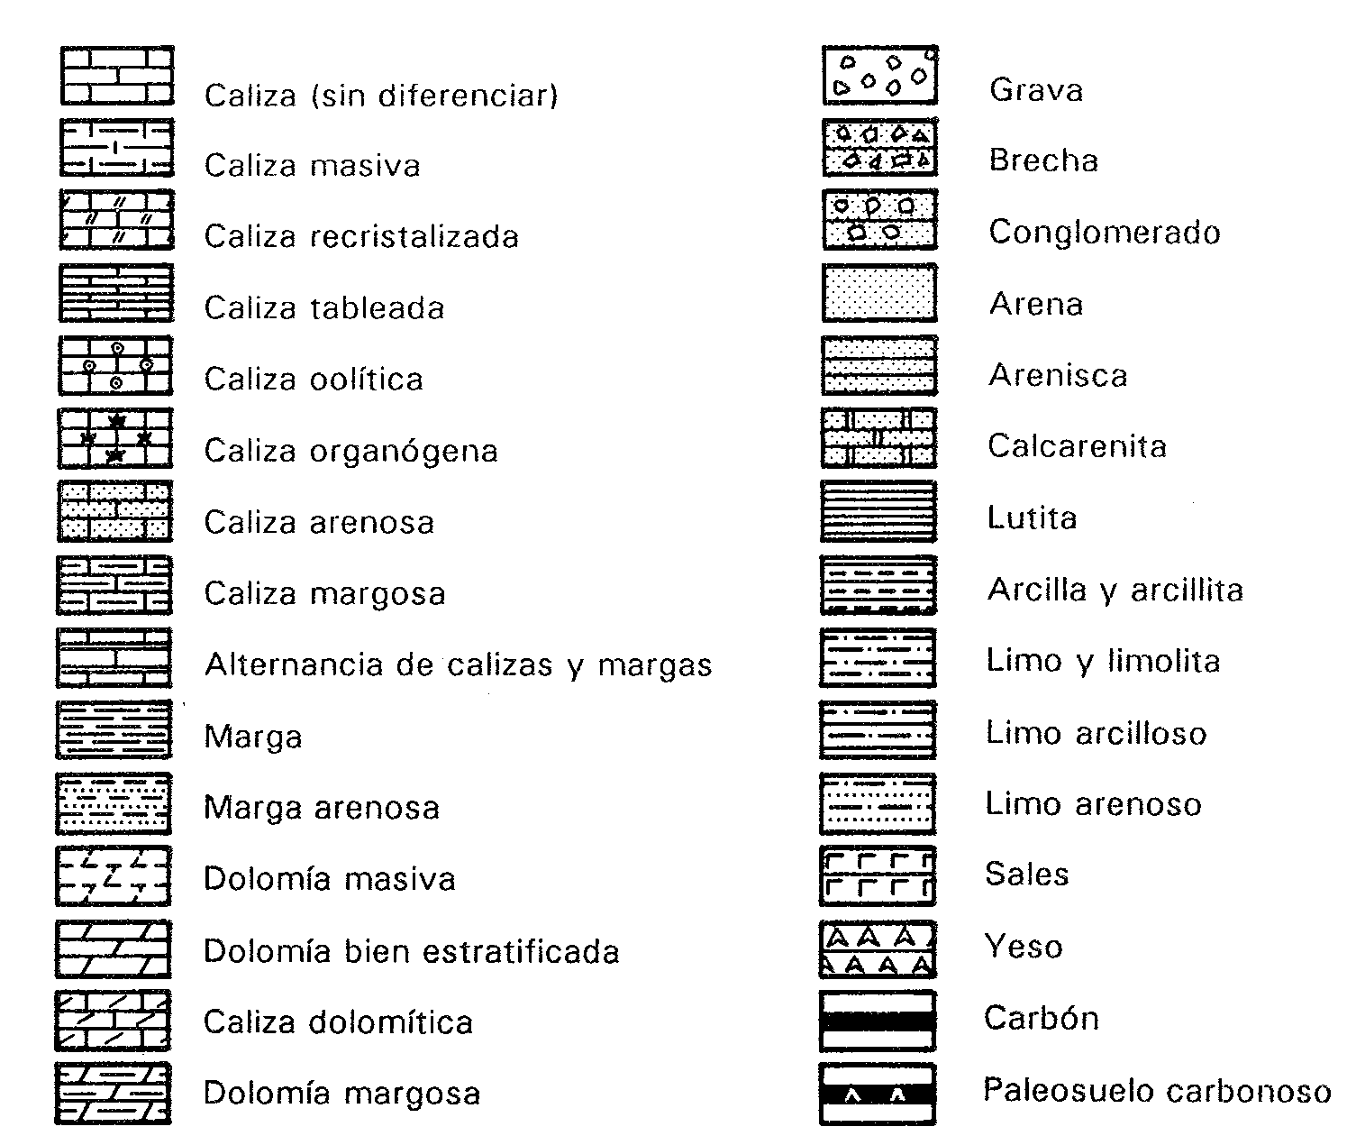
Símbolos litológicos

Slide 3
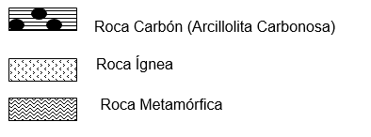

Slide 5
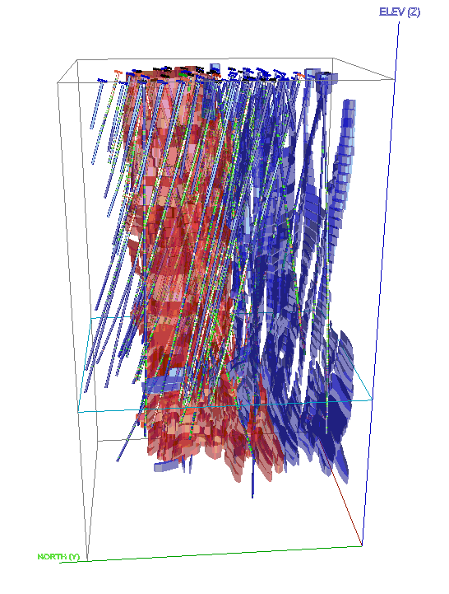
Modelamiento Geológico

